Slide 1
VAT –verkosto 14.09.2023
Nuorten haasteet
Vanhempi konstaapeli Juho Pettinen & sosiaalityöntekijä Sarita Virtanen

Slide 2
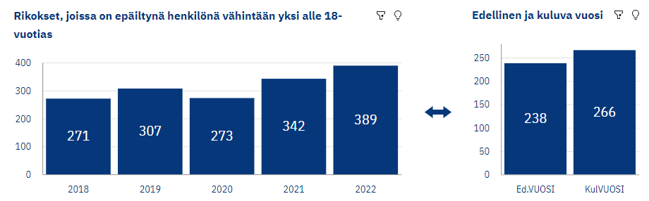
Alle 18-vuotiaat rikoksesta epäillyt Itä-Suomessa
Kaikki rikokset:
Kokonaisuudessaan rikosten määrä ei ole merkittävästi muuttunut viime vuosina.
Henkeen ja terveyteen kohdistuvat rikokset ovat lisääntyneet.
Henkeen ja terveyteen kohdistuvat rikokset:

Slide 3
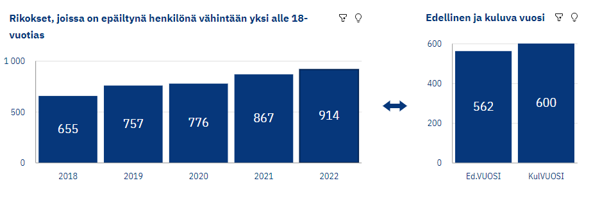
Vertailuksi
Omaisuusrikokset:
Omaisuusrikoksissa nähtävissä lievää vuosittaista kasvua.
Liikennerikosten määrä on pysynyt kutakuinkin samassa.
Liikennerikokset:

Slide 4
Alle 18-vuotiaiden tekemät väkivaltarikokset
Pahoinpitelyt, lievät pahoinpitelyt:
Väkivaltarikokset lisääntyneet vuodesta 2020.
Törkeät pahoinpitelyt lisääntyneet merkittävästi.
” käytetään ampuma- tai teräasetta taikka muuta niihin rinnastettavaa hengenvaarallista välinettä ”
Törkeät pahoinpitelyt:

Slide 5
Ajankohtaisia havaintoja
Uutena ilmiönä kuvaaminen ja nöyryyttäminen
Nuorten yhdessäolo on fyysistä. Läpsitään, tönitään, tuupitaan.
”En ollu tosissaan, oli läppää”
Hetkessä eläminen, ei ajatella tekohetkeä pidemmälle.
”Happy slapping” –ilmiö. Lähtöisin Britanniasta 2005. Kuvattu väkivalta jaetaan, eikä tekoa yritellä piilotella ->teko pitkittyy ja uhrin kärsimys pitkittyy.
Väkivallantekijänä kolmas osapuoli, joka toimii ”rankaisijana”.
Nuoret eivät uskalla kertoa teoista, koska leimaantuminen ”vasikaksi” pelottaa.
Polarisoituminen. Haasteet kasaantuu, sama näkyy päihteiden käytössä.

Slide 6
Mitä tiedetään ja mitä on havaittu?
Lapset eivät tee väkivaltaa pahuuttaan. Toiminta on oire jostakin. Esim. koettu väkivalta, haasteita tunnetaidoissa tai impulssikontrollissa.
Peli –ja somemaailma
Ei pelkkä paha, opitaan sosiaalisia taitoja.
Väkivalta arkipäiväistyy, koska sitä nähdään paljon.
Nuoret mallioppivat niin hyvässä kuin pahassa niin reaalimaailmassa kuin somessa.
Nuoret selvästi tietoisempia oikeuksistaan.
Lähtökohtaisesti hyvä asia!
Käytetään kuitenkin hyväksi etenkin näpistysten yhteydessä. Tekijäksi valitaan alle 15-vuotias.

Slide 7
Ankkuritoiminta
Väkivalta on monisyinen niin syiden kuin seuraustenkin osalta. Tarvitaan aitoa moniammatillista yhteistyötä. Tähän on pyritty vaikuttamaan esimerkiksi ankkuritoiminnalla jossa on käytössä moniammatillista yhteistyötä.
Kysymyksiä?

